Slide 1
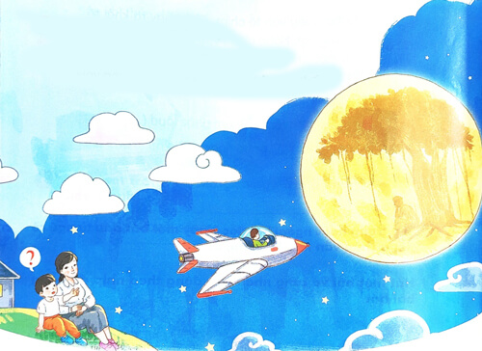
4. Trả lời câu hỏi
Bạn nhỏ thắc mắc: vì sao có gió, vì sao bầu trời xanh, vì sao ông sao thì bé, trăng rằm tròn to, vì sao Cuội phải chăn trâu mãi.....
a. Bạn nhỏ có những thắc mắc gì?

Slide 2
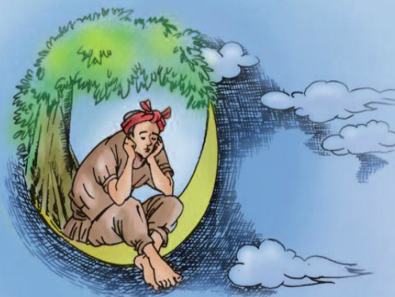
4. Trả lời câu hỏi
b. Theo bạn nhỏ, vì sao chú phi công bay lên thăm Cuội?
Theo bạn nhỏ, vì sao chú phi công bay lên thăm Cuội vì thấy Cuội buồn.

Slide 3
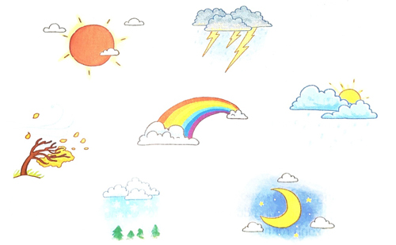
4. Trả lời câu hỏi
c. Em muốn biết thêm điều gì về thiên nhiên?

Slide 4
Hỏi mẹ
Ai quạt thành gió
Thổi mây ngang trời
Ai nhuộm mẹ ơi
Bầu trời xanh thế?
Ông sao thì bé
Trăng rằm thì to
Cuội ngồi gốc đa
Phải chăn trâu mãi.
Mẹ ơi có phải
Cuội buồn lắm không?
Nên chú phi công
Bay lên thăm Cuội?

Slide 5

6. Quan sát tranh và nói về một hiện tượng thiên nhiên mà em đã thấy:

